Slide 1
Actualités 2015 A Villers T Galperine
IU à risque de complication remplacant le terme d’IU compliquée
Concept d’IU masculine : diversités des manifestations cliniques
Nouvelle définition du sujet agé
E Coli BLSE résistante aux FQ

Slide 2
terminologie
IU simples
IU à risque de complication
IU graves
Cystites récidivantes
Colonisation urinaire

Slide 3
IU à risque de complication
Anomalie organique ou fonctionnelle de l’arbre urinaire
Homme
Grossesse
Insuffisance rénale sévère (clairance créatinine < 30 mL/mn)
Immunodépression grave (transplantation, chimiothérapie…)
Sujets âgés (> 65 ans + fragile >3 critères de la classification de Fried ; > 75 ans (rares sont les sujets sans FDR de complication)

Slide 4
Critères de Fried :
-perte de poids involontaire au cours de la dernière année
-vitesse de marche lente
-faible endurance
-faiblesse/fatigue
-activité physique réduite

Slide 5
IU graves
- sepsis grave
- choc septique
- indication à un drainage chirurgical ou instrumental des voies urinaires (hors sondage vésical simple), (risque d'aggravation du sepsis en péri-opératoire)

Slide 6
Cystites récidivantes
4 épisodes pendant 12 mois consécutifs

Slide 7
Colonisation urinaire
(sonde, drain, Bricker)
Bactériurie asymptomatique
Leucocyturie n’intervient pas dans la définition
Micro-organisme dans les urines
Pas de seuil de bactériurie (sauf femme enceinte seuil de 10p6)
Dépistage et traitement
Avant chirurgie (J-10) (ABT et changement sonde)
Grossesse à partir du 3ème mois

Slide 8
ECBU ordonnance
Conseils
Eviter de faire le prélèvement sur la 1ère miction au lever.
Faire le prélèvement sur la 2ème miction, au milieu du jet urinaire.
Leucocyturie = > 10 000/ml

Slide 9
Exemple:
ECBU
27 000 Leuco
18 000 hématies
100 000 coli
?

Slide 10
ECBU ordonnance
En cas d’infection urinaire :
Un traitement antibiotique doit être débuté, dès réception des résultats de l’ECBU, par votre médecin traitant.
Appelez le secrétariat de l’urologue pour préciser le traitement antibiotique qui vous aura été prescrit
Un ECBU de contrôle 2 jours avant l’Hospitalisation doit être réalisé (à prescrire par le médecin traitant)
En cas d’infection urinaire persistante sur l’ECBU de contrôle : prévenir l’urologue qui décidera du maintien ou non de l’intervention au 03

Slide 14

Critères de choix des ATB

Slide 15
Critères généraux des choix antibiotiques
Données de la bibliographie actualisée 2008-2014
Effet collatéral sur le microbiote intestinal :
Faible : fosfomycine ≈ 0
nitrofurantoïne ≈ 0
pivmécillinam ≈ 0 (SELEXID)
Important : C3G+++
fluoro-quinolones+++
amox-clav ++
cotrimoxazole (SMX-TMP)++

Slide 16
SELEXID Beta Lactamine
« de son efficacité démontrée dans cette clinique, avec un profil de tolérance satisfaisant,
de son activité sur la plupart des entérobactéries, y compris sur certaines souches productrices de bêtalactamases à spectre étendu (BLSE),
de l’absence de résistance croisée avec les autres bêtalactamines,
de la possibilité d’utilisation pendant la grossesse,
de l’intérêt de limiter l’utilisation des fluoroquinolones et des sulfamides en raison du risque de développement de résistances.

Slide 17
Critères généraux des choix antibiotiques
Taux de résistance de E.coli en France dans la communauté en 2014
- < 5 % pour aminosides, fosfomycine-trométamol, nitrofurantoïne
- ≈ 5 % pour C3G et aztréonam (AZACTAM)
- ≈ 10 % pour fluoro-quinolones : situation très variable (5-25%) !
≈ 5 % pour IU simple
> 10 % pour la plupart des IU à risque de complication ou si exposition à la classe dans les 6 mois
< 15 % pour pivmécillinam
>20 % pour cotrimoxazole,
2014

Slide 18
BLSE et IU
Autour de 5 % chez E coli.
Le risque individuel d'IU à EBLSE est difficile à évaluer
  Etudes internationales :
    ATB par pénicilline + inhibiteur, C2G ou C3G, ou FQ dans les 6 mois
    Voyage récent en zone d'endémie d'EBLSE
    Hospitalisation dans les 3 mois précédents
    Vie en établissement de long-séjour
  ATCD de colonisation urinaire ou d’IU à EBLSE (6 mois) est considéré comme FDR d'IU à EBLSE [accord professionnel]
2014

Slide 19
E coli BLSE en France dans la communauté en 2014 : - facteurs de risque d’acquisition - et circonstances où ils doivent être pris en compte dans l’antibiothérapie probabiliste des IU
FDR BLSE | à prendre en compte si
 | IU simple ou à risque de complication sans gravité | IU grave
 |  | Sepsis grave | Geste urologique | Choc septique
- ATCD colonisation / IU à EBLSE < 6 mois | non | oui | oui | oui
- amox-clav ou C2G ou C3G ou FQ < 6 mois - voyage récent en zone d’endémie - hospitalisation < 3 mois - vie en long séjour | non non non non | non non non non | non non non non | oui oui oui oui
2014
Notes:
Geste de drainage des urines

Slide 20
ATB et EBLSE
ATB actuellement actifs, (alternative aux carbapénèmes) IU EBLSE :
  fosfomycine-trométamol (sensibilité > 98 %),
  nitrofurantoïne (>90%),
  pivmécillinam (70-90%)
  aminosides : amikacine sensibilité proche de 90% (65-70 % pour la gentamicine)
  céfoxitine (MEFOXIN) (non hydrolysé par les BLSE),
  pipéracilline-tazobactam (TAZOCILLINE) (CMI < 8) (>80%)

Slide 21
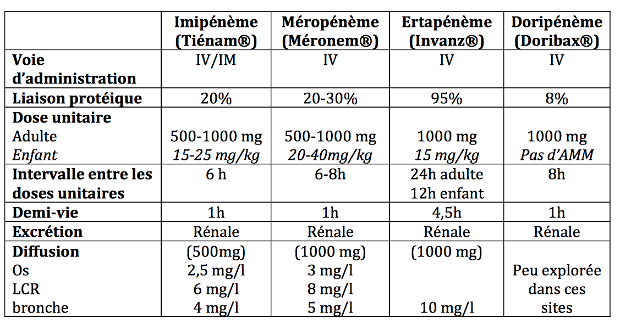
Carbapenèmes

Slide 22
Cystite simple
Monuryl 1 sachet
Selexid 5 jours
Quinolones (Cipro ou Ofloxacine) Dose unique
Furadantine 5 jours

Slide 23
Cystite simple post coitale
Monuryl 1 sachet après un rapport (durée d’action une semaine)
Efficacité non démontrée de :régles hygiéno-diététiques, canneberge, oestrogenes locaux:
Pas de consultation spécialisée
Pas de geste sur le méat urétral
Prévention MST

Slide 24
Cystite récidivante: urologue
Recherche d’un résidu post-mictionnel
Homme : adénome, neurologique
Femme : BSU, âge,
Si RPM > 50ml:
Désinfection prolongée de 3-6 mois
Auto-sondages si > 100ml

Slide 25
Cystite à risque de complication
BU positive → ECBU
Traitement pouvant être différé
Traitement ne pouvant être différé
Traitement de 1ère intention
nitrofurantoïne
Traitement de 2ème intention si contre-indication à la nitrofurantoïne
cefixime
ou fluoroquinolone
Adaptation à l’antibiogramme
systématique
Durée totale : 5 à 7 jours
Antibiotique selon les résultats de l’antibiogramme :
•amoxicilline
•pivmécillinam
•nitrofurantoïne
•amoxicilline-acide clavulanique
ou céfixime
ou fluoroquinolone (ciprofloxacine, ofloxacine) 5 jours
ou TMP-SMX 5 jours
•fosfomycine-trométamol sur avis d’expert
Durée totale : 7 jours,
sauf fluoroquinolones et TMP-SMX (5 jours) et fosfomycine-trométamol
R < 5 %
R > 5 %
Microbiote
R ? 10 %
Hiérarchie selon effet / microbiote
2014

Slide 26
Pyélonéphrite
Prise en charge dépend de deux paramètres :
  Existence de signes de gravité
  Simple ou à risque de complication
La survenue d’une PNA chez l’homme IU masculine.
Notes:
La survenue d’une PNA chez l’homme renvoie au chapitre IU masculine

Slide 27
PNA sans signe de gravité
Facteur de risque de complication ?
toute uropathie
immunodépression sévère
insuffisance rénale sévère
sujet âgé « fragile » (cf définitions)
non
oui
Antibiothérapie probabiliste
FQ (sauf traitement par FQ < 6 mois) C3G parentérale (céfotaxime, ceftriaxone)
à privilégier si hospitalisation
ou ou
C3G parentérale (céfotaxime (CLAFORAN),
ceftriaxone (ROCEPHINE)) FQ (sauf traitement par FQ < 6 mois)
si contre-indication : aminoside (amikacine,) ou aztréonam (hospitalisation)
Relais par voie orale adapté aux résultats de l’antibiogramme
(hors BLSE ; si BLSE : cf tableau correspondant) :
amoxicilline
amoxicilline – acide clavulanique
fluoroquinolone (ciprofloxacine ou ofloxacine ou lévofloxacine)
céfixime (OROKEN)
TMP-SMX
Durée totale du traitement
7 jours si FQ ou β-lactamine parentérale 10 à 14 jours
10 à 14 jours dans les autres cas
cas particulier : 5 à 7 jours si aminoside durant tout le traitement
Notes:
les paramètres pharmacocinétiques/pharmacodynamiques très favorables tout au long du traitement permettent d’autoriser cette même durée de 7 jours [Accord professionnel].

Slide 28
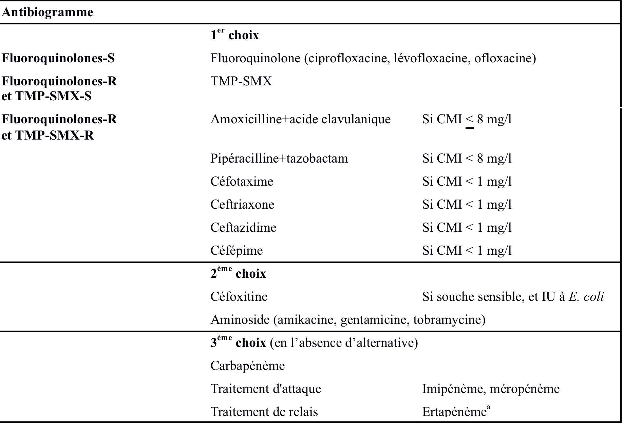
PNA documentée BLSE
Ou à risque de complication
ª : risque de résistance en cas de fort inoculum et espèces autres que E.coli.

Slide 29
Pyélonéphrite grave
Traitement probabiliste
  C3G IV (céfotaxime ou ceftriaxone) + amikacine
  si allergie : aztréonam + amikacine
- si [sepsis grave ou geste urologique] ET [antécédent d’IU ou colonisation urinaire EBLSE dans les 6 mois] :
  carbapénème (imipénème, méropénème) + amikacine
en cas d’allergie aux carbapénèmes : aztréonam (AZACTAM) + amikacine
  - si [choc septique] ET [IU ou colonisation urinaire BLSE dans les 6 mois, ou antibiothérapie par péni + inhibiteur, C2G, C3G ou fluoroquinolones dans les 6 mois, ou voyage récent en zone d’endémie d’EBLSE ou hospitalisation < 3 mois, ou vie en long séjour ] :
  carbapénème (imipénème, méropénème) + amikacine
en cas d’allergie aux carbapénèmes : aztréonam + amikacine
Relais adapté aux résultats de l’antibiogramme
  Arrêt carbapénème dès que possible
  Poursuite en parentéral si critère de gravité persistant
  Puis relais oral : idem PNA sans signe de gravité
Durée totale de traitement :
  10 à 14 jours
2014

Slide 30
Ce qui change PNA grave
Pas de FQ en probabiliste
Place des carbapénèmes selon le risque de EBLSE.

Slide 31
IU masculine
Aucun test diagnostique non invasif ne permet d’écarter une infection prostatique, qui doit donc être prise en compte dans la prise en charge ultérieure (choix des antibiotiques, durée de traitement, bilan urologique).

Slide 32
IU masculine
IU masculine
sepsis grave /
choc septique
rétention d’urine
ou immunodépression grave
fièvre ou mauvaise tolérance des SFU
autres cas
hospitalisation
antibiothérapie idem
PNA grave
hospitalisation
antibiothérapie idem
PNA à risque de complication sans signe de gravité
ambulatoire
Idem PNA à risque de complication sans gravité
ambulatoire
différer le traitement jusqu’à l’antibiogramme
En relais :
fluoro-quinolones (cipro, lévoflo, oflo) et SMX-TMP à privilégier (même si souche multiS)
Durée : 14 jours
21 jours (au cas par cas selon terrain et si traitement autre que FQ/SMX-TMP/C3G IV)
2014

Slide 33
Traitement des IU masculines
ATB en relais ou en probabiliste non recommandés en raison d’une diffusion prostatique insuffisante :
Céfixime (OROKEN),
amoxicilline – acide clavulanique,
fosfomycine-trométamol,
nitrofurantoine.

Slide 34
IU masculine documentée BLSE
Ou à risque de complication
ª : risque de résistance en cas de fort inoculum et espèces autres que E.coli.

